Slide 1
Налично-денежное обращение в Еврозоне
Киселевский Борис Кириллович
Представитель Центрального Банка Франции и Финансовый советник Посольства Франции в России

Slide 2
Содержание
Краткий обзор современной ситуации и тенденций налично-денежного обращения в зоне евро
Выпуск новых банкнот евро: причины, особенности и перспективы

Slide 3
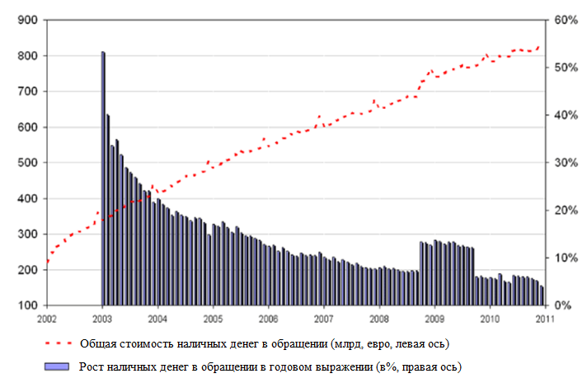
Изменение общей стоимости банкнот евро в обращении

Slide 4
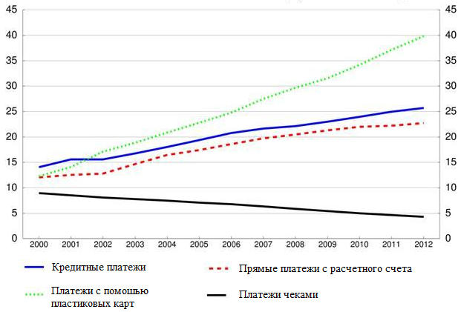
Динамика использования безналичных платежных инструментов

Slide 5
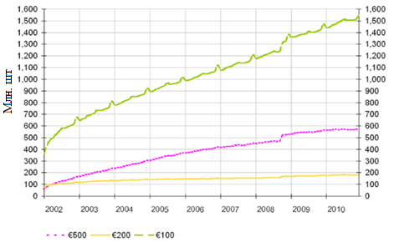
Динамика количества банкнот евро высокого номинала в обращении

Slide 6
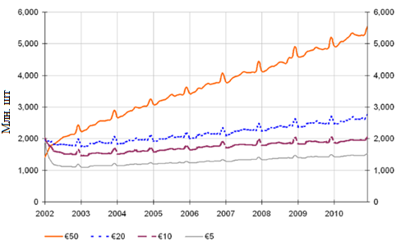
Динамика количества банкнот евро среднего и низкого номинала в обращении

Slide 7
Вывод
По количеству транзакций наличные деньги лидируют как платежный инструмент (розничные платежи).
По объему операций первое место занимают безналичные расчеты.
В последние десятилетия роль наличных денег снижается, растет значение дебетовых и кредитных карт.

Slide 8
Выпуск в обращение новой серии банкнот «Европа»
Причины выпуска:
  1) усовершенствование защитных элементов
  2) улучшение износостойкости купюр, особенно номиналом 5€ и 10€
Хронология выпуска:
  Май 2013 года – 5€
  Май 2014 года – 10€
  Далее по одной купюре за год до 2019 года

Slide 9
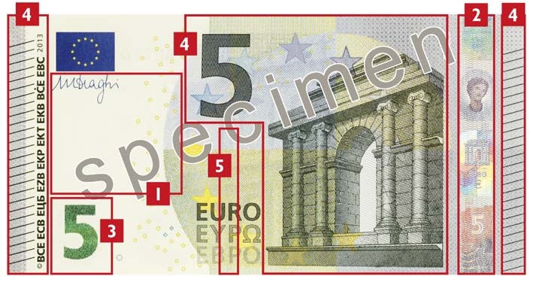
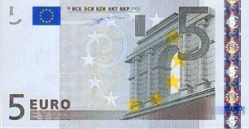
Новая банкнота 5€
Новая банкнота
серии «Европа»
Банкнота
предыдущего
выпуска

Slide 10
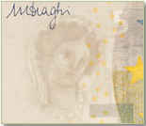
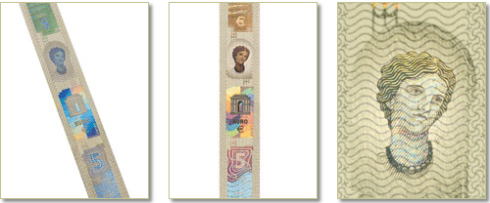
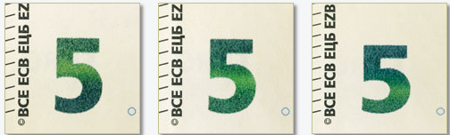
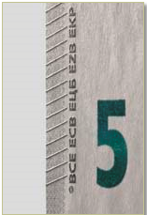
Усовершенстванные элементы

